Slide 1

https://www.simagri.net
Présentation de la plateforme SIMAgri
Quand les organisations paysannes entreprennent,
Passer a l’échelle est possible

Slide 2


Problème de depart
Les services offerts par SIMAgri
Programme
Solutions proposées
Les utilisateurs du SIM
Vision
Résultats obtenus
Mission
Ambition sous régionale
Objectifs
Où nous allons
Fonctionnement SIMAgri

Slide 3
Liés à l’information de marché
Absence de source d’information sur les prix en temps réel ;
Dépendance des producteurs et OP vis-à-vis des informations détenues par les commerçants qui disposent de leurs propres réseaux.
Liés à la Commercialisation
Libéralisation du marché agricole, volatilité des prix, concurrence entre OP et commerçants ;
Nécessité d’agrégation des stocks pour avoir de meilleurs prix et une bonne capacité de négociation ;
Nécessité pour les OP d’être compétitives sur le marché agricole.
Problèmes de départ

Slide 4
Par les acteurs
Système d’information de marché (SIM) crédible, impartial et accessible aux OP;
Diffusion de prix et offres d’achat/vente en temps réel.
Etapes de mise en œuvre
Capitalisation des expériences antérieures en 2011;
Actualisation/Approfondissement des besoins prioritaires des OP et petite étude de faisabilité technique en 2012 ;
Co-construction de la solution technique avec l’implication active des OP, partenaires technique et financiers (ICCO, IICD, LWR, AMC, ROPPA, etc) version béta en 2013, puis version finale en 2014 et lancement officiel en février 2015.
Déploiement de SIMAgri avec des protocoles d’utilisation par les faitières (TFK, CPF, CIR-B, FEPAB, ROPPA, etc.).
Solution proposée

Slide 5



Vision
Faciliter un accès équitable, fiable et en temps réel aux informations agricoles essentielles pour tous les acteurs des chaînes de valeur afin de renforcer la transparence des marchés, améliorer la compétitivité des producteurs, et promouvoir un développement agricole inclusif et durable
Mission
Collecter, analyser, structurer et diffuser des informations fiables, pertinentes et actualisées sur les marchés agricoles afin de renforcer la prise de décision des acteurs des chaînes de valeur, améliorer la transparence des échanges et contribuer à la compétitivité du secteur agricole
Objectifs
Améliorer l’accès à l’information pour tous les acteurs agricoles
Renforcer la transparence et l'efficacité des marchés
Améliorer les revenus et le pouvoir de négociation des producteurs
Faciliter la mise en relation des acteurs des chaînes de valeur
Aider à la prise de décision à tous les niveaux
Promouvoir l’usage des TIC dans l’agriculture
Soutenir le développement agricole durable et inclusif

Slide 6
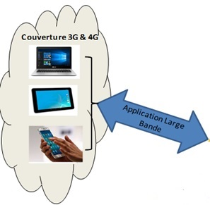






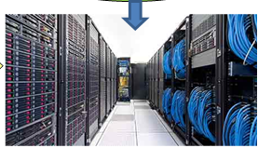
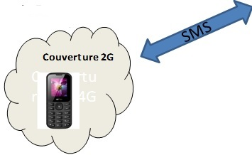
Fontionnement
Dispositif d’administration de SIMAgri
Connecté à un portail SMS
fonctionnement

Slide 7
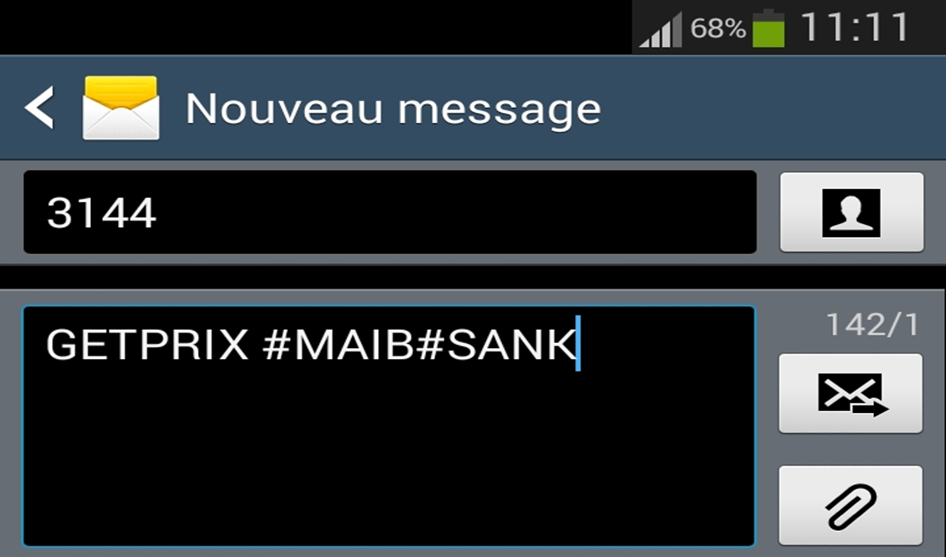
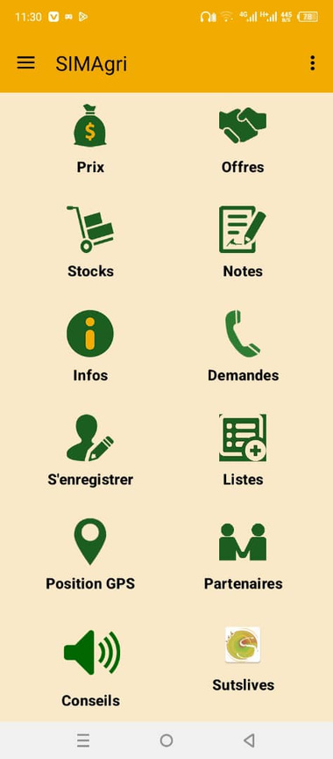
Fontionnement suite :
Envoi de SMS par l’utilisation des codes produits et marché avec une syntaxe précise permettant de communiquer avec la plateforme ;
1
Le volet téléphone comporte trois options d’accès
2
Utilisation d’une application mobile compatible avec les téléphones ayant une application Java incorporée ;
3
Utilisation d’une application mobile compatible avec les téléphones de type androïd téléchargeable sur Play store avec le mot clé « SIMAgri l’actualité sur le marché » ou en suivant ce lien : https://play.google.com/store/apps/details?id=com.afriqueVerte.simagri

Slide 8
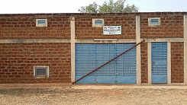
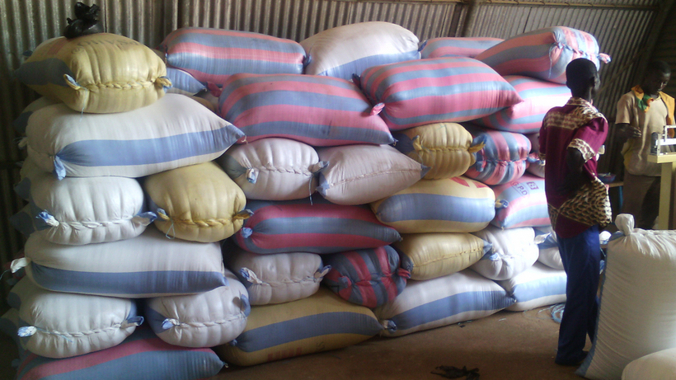
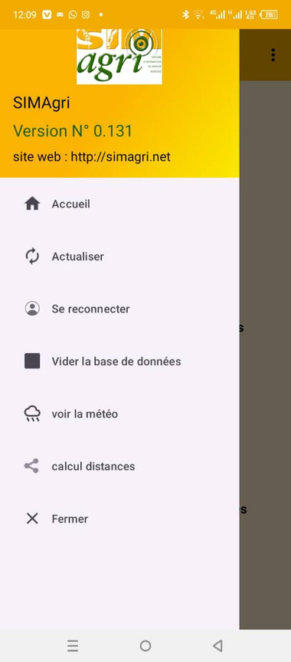
Les services disponibles sur SIMAGRI
Prix des intrants et produits ASPH ;
Offres d’achat et de vente des intrants et produits ASPH ;
Les stocks des intrants et produits ASPH ;
La géolocalisation des infrastructures ASPH ;
Analyse des tendances des marchés ;
Information sur la situation alimentaire ;
Application de SIMAgri mobile (Java) ;
Application androïde disponible sur Play Store ;
Envois des SMS groupés pour les mises en relation ;
Les services d’alerte précoce ;
Météo ;
Les alertes sur les :
Prix ;
Offres d’achat et de vente ;
Stocks ;
Les demandes/ requêtes sur les :
Prix des produits agricoles ;
Offres d’achat et de vente ;
La disponibilités des stocks dans les magasins ;
Calcul des distances pour le transport des marchandises ;
Application vocale en cours de conception ;
Diffusion d’annonce au niveau des banières.
Notes:
7

Slide 9






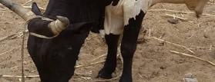
A quel public sont destinés les services de SIMAgri ?
Coopératives, Organisations de producteurs ;
Eléveurs ;
Commerçants ;
Transformateurs ;
PME ;
Les chercheurs ;
Les étudiants ;
Les consultants ;
Les projets et programmes, les ONGs ;
Les banques et IMF qui ont des besoins spécifiques, différents des autres acteurs
etc..

Slide 10
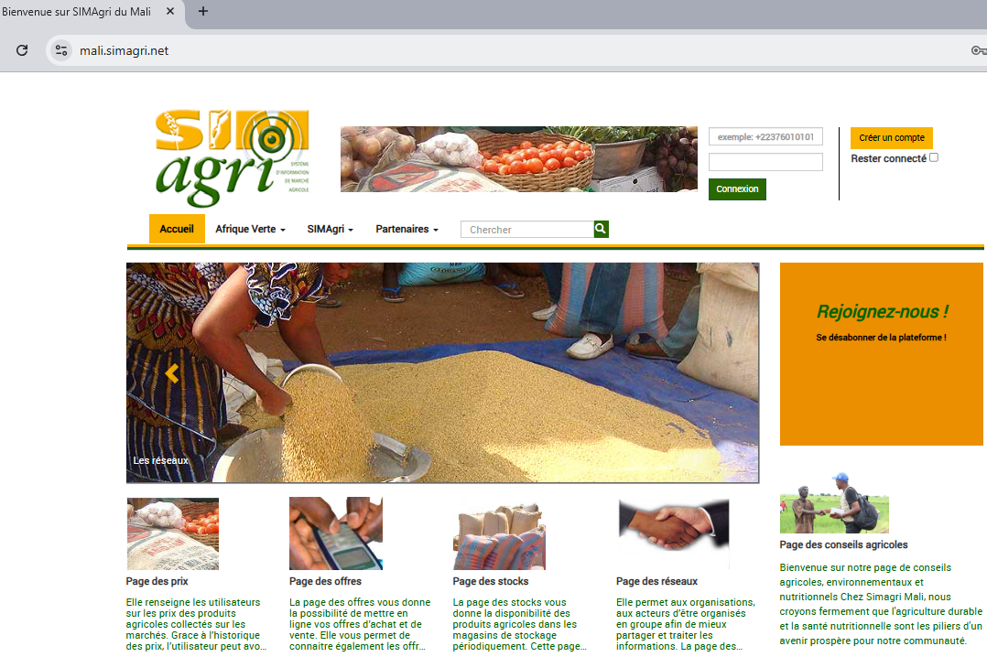


Déploiement de SIMAgri
Ambition sous régionale
SIMAgri est déja opérationnelle au :
Burkina Faso : https://www.simagri.net
Mali : https://mali.simagri.net
Guinée: https://guinee.simagri.net

Slide 11
Merci pour votre aimable attention!
N'hésitez pas à nous contacter
Tél
(+226) 70 72 35 52 / 77 59 96 97
(+226) 70 42 34 31
(+226) 70 66 22 17 / 76 65 39 90
Email :
Afriqueverte.info@gmail,com
afrique.verte@gmail.com
info.simagri@gmail.com

